Slide 1
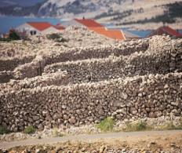
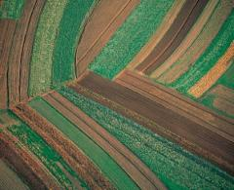
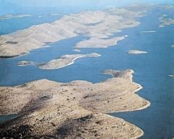
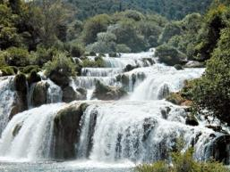
Reljef gorskog i primorskog prostora

Slide 2
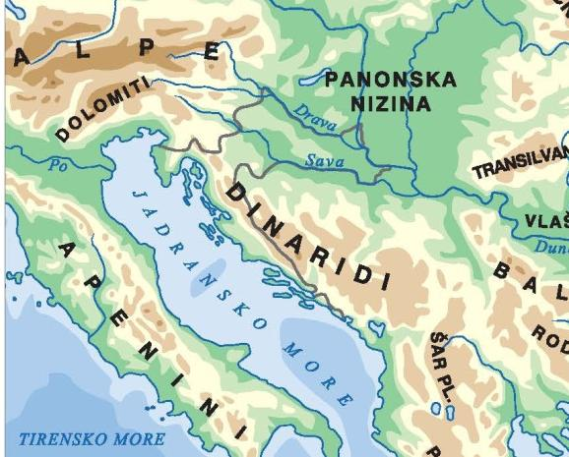
Dinaridi – krš – Jadransko more
područje Dinarida – SZ – JI smjer pružanja – alpska orogeneza

Slide 3
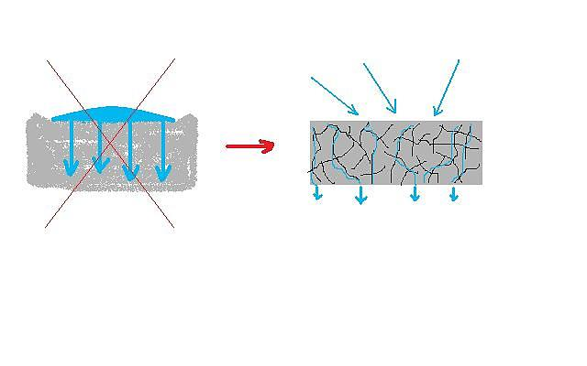
Krš (kras, karst)
KRŠ – skup reljefnih oblika koji nastaju na topivim (karbonatnim) i vodopropusnim stijenama, najčešće vapnencima i dolomitima
vapnenac i dolomit – karbonatne stijene (CaCO₃)
KRŠKI RELJEFNI OBLICI:
površinski
polja u kršu, krške uvale, ponikve, doci, škrape, kamenice
krške zaravni
krške uzvisine i planine
podzemni
jame, spilje i kaverne

Slide 4
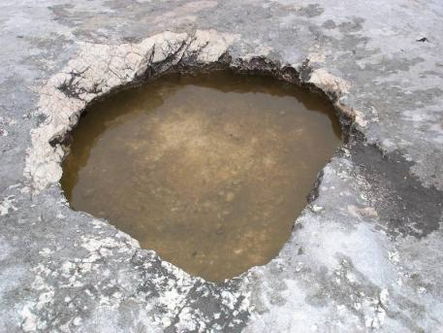
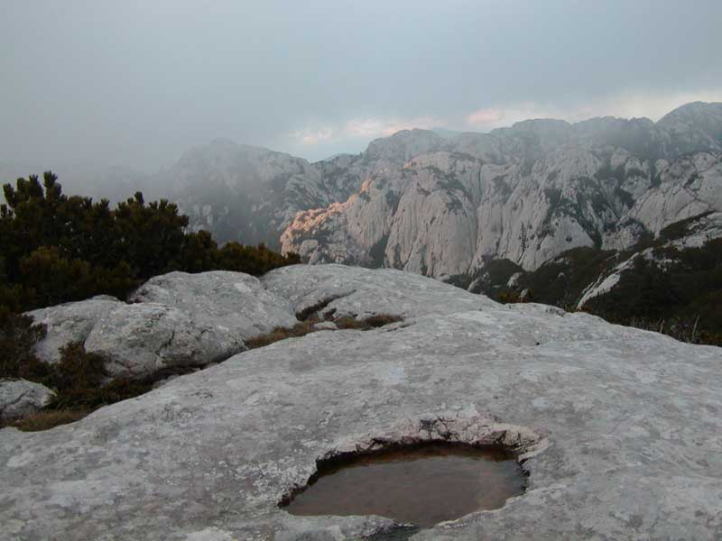
Kamenice
plitka udubljenja koja nastaju korozijom na uravnjenom vapnencu

Slide 5
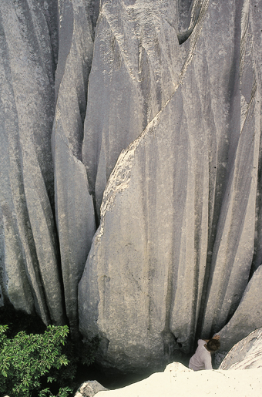
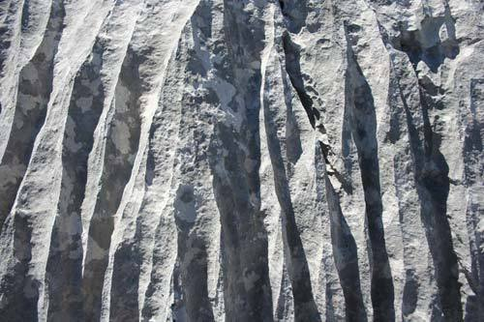
Škrape
žljebovi oštrih bridova nastali korozijskim djelovanjem oborinskih voda (kiša)

Slide 6
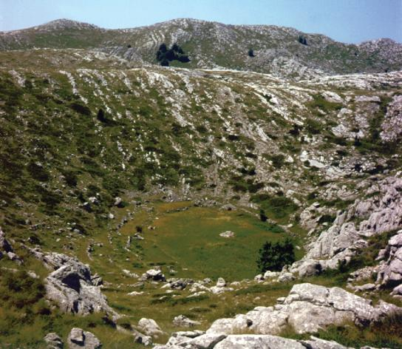
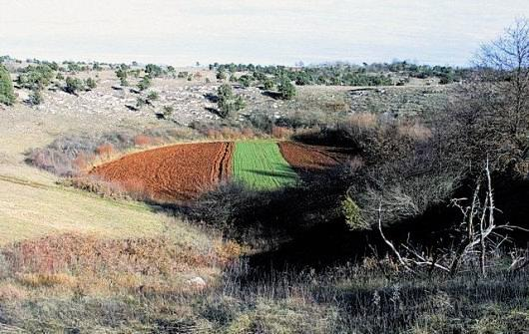
Ponikve ili vrtače
ljevkasta udubljenja na čijem dnu se nalazi plodna crvenica (kvalitetno tlo)

Slide 7
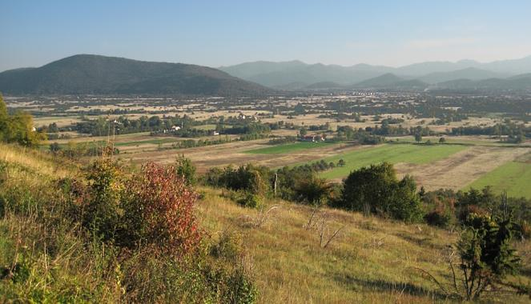
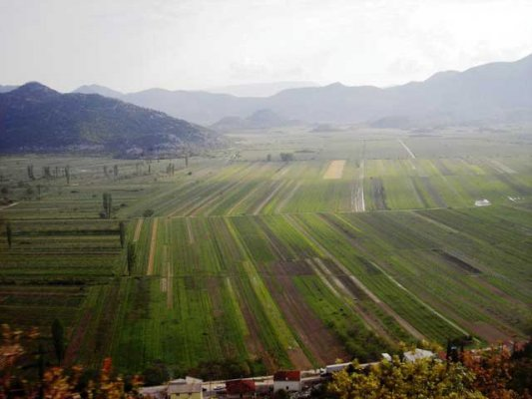
Polja u kršu
ravničarski reljefni oblici s debljim slojem tla
poljoprivredno se iskorištavaju i naseljena su (uz rubove radi poplav)

Slide 8
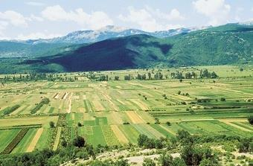
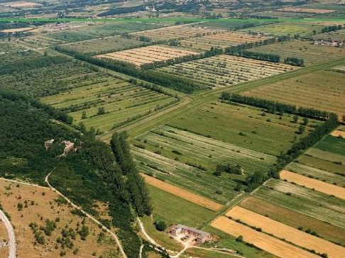
Polja u kršu
najveća polja u kršu nalazimo u Lici – Ličko, Gacko i Krbavsko polje sa istoimenim rijekama Lika, Gacka i Krbava
manjih dimenzija su Imotsko, Sinjsko i Vrgoračko krško polje, Čepić polje u Istri i Blatsko polje na Korčuli
stalno plavljena krška polja u obliku jezera – Vransko jezero kod Biograda i Baćinska jezera
Ličko polje
Čepić-polje
Notes:
DENUDACIJA - ogolićavanje, ispiranje, otplavljivanje; razaralački proces spiranja (v.), pomicanja i odnošenja rastresitih tvari s površine kopna, odnosno tla (v.) s viših u niže dijelove terena (v.) djelovanjem padalina (v.), osobito kiše (v.), tekućica (v.), leda (v.), ledenjaka (v.) i vjetra

Slide 9
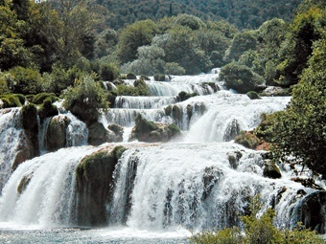
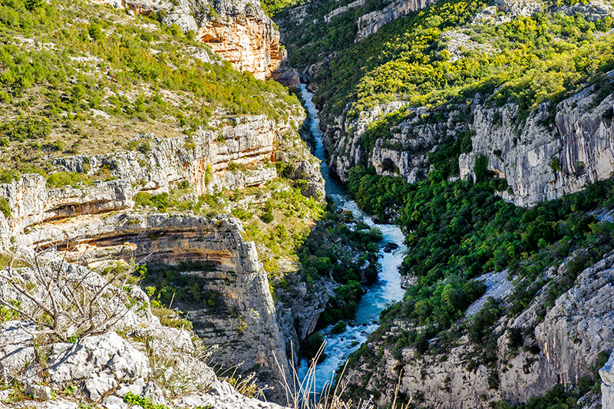
Krške zaravni
nastaju korozijom, fluvijalnom erozijom i denudacijom
česta pojava kanjona i sedrenih barijera na rijekama
kanjon Cetine i Čikole
Plitvička jezera i slapovi Krke
Slapovi na rijeci Krki
Kanjon Čikole
Notes:
Objasniti mehanizam nastanka krških zaravni
Objasniti mehanizam nastanka kanjona i sedrenih barijera
Pokazati na karti primjere

Slide 10
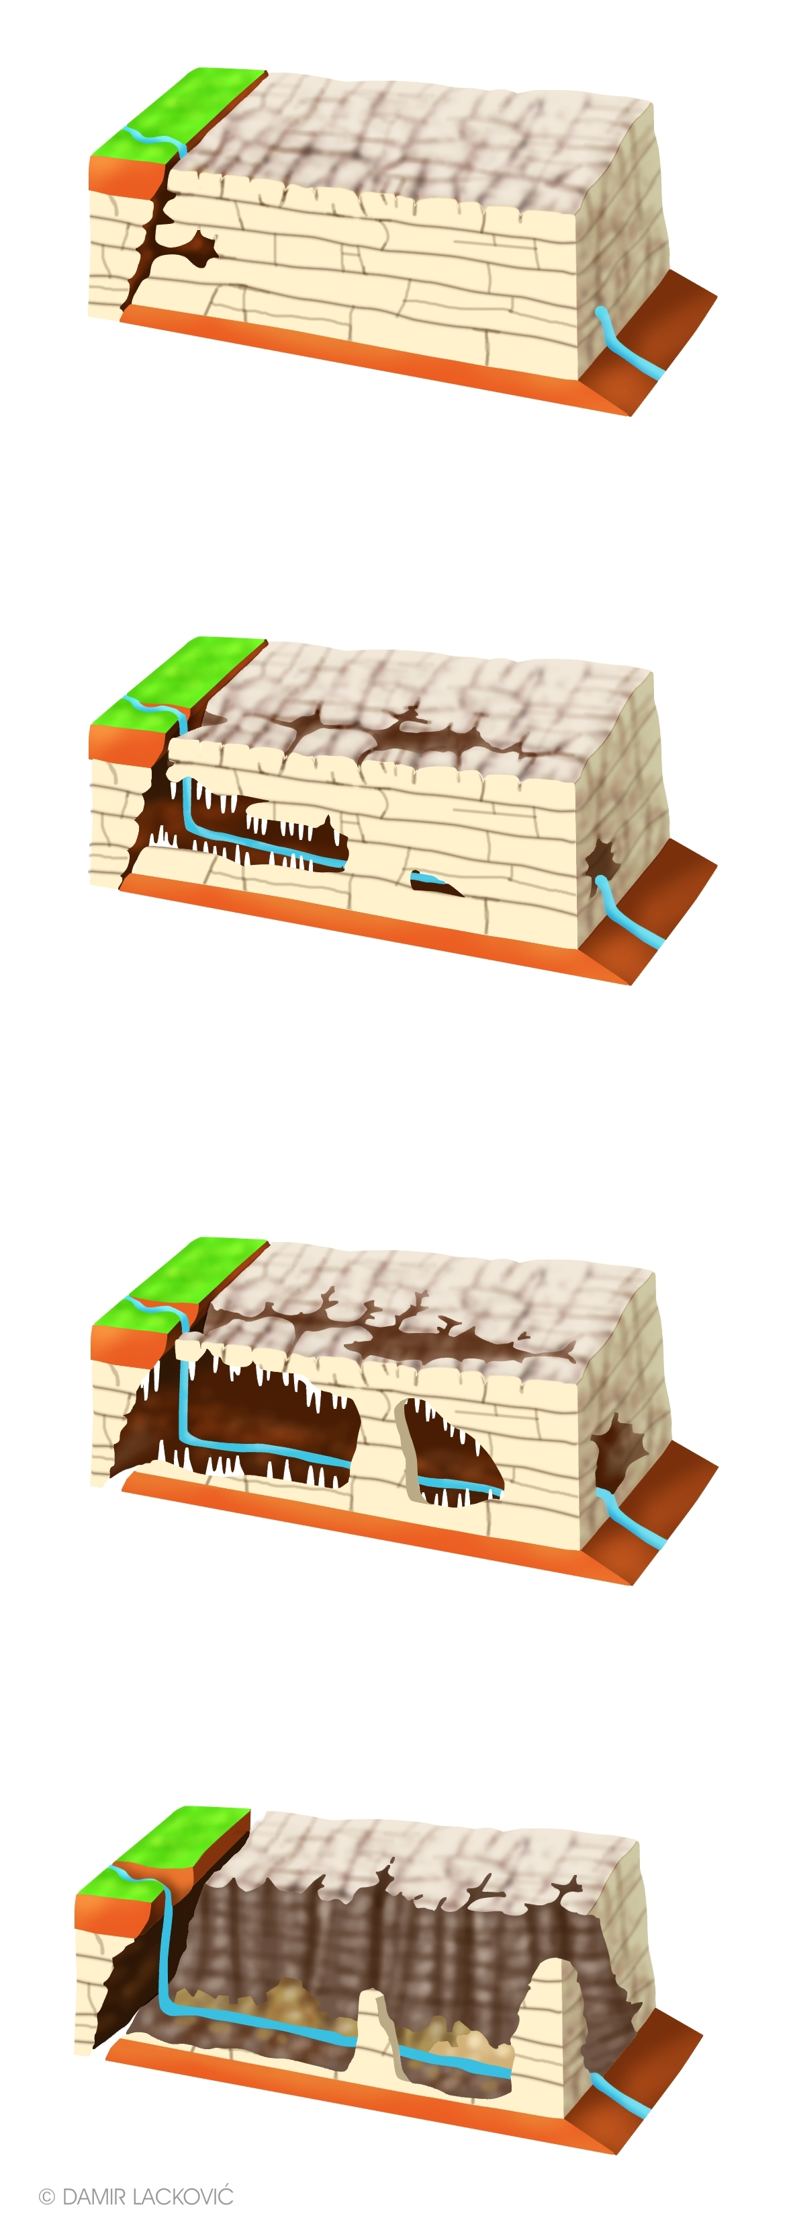
Nastanak kanjona

Slide 11
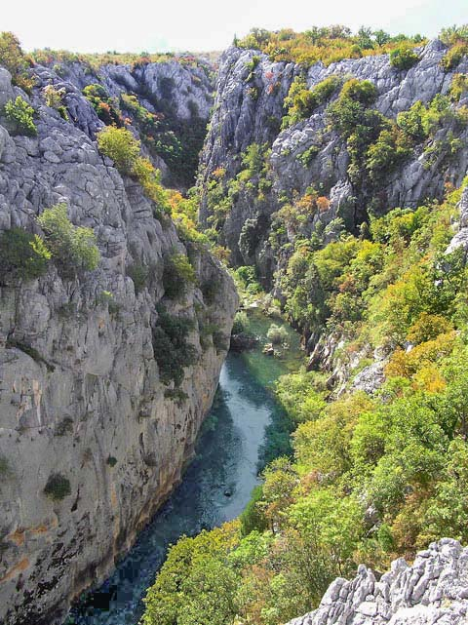
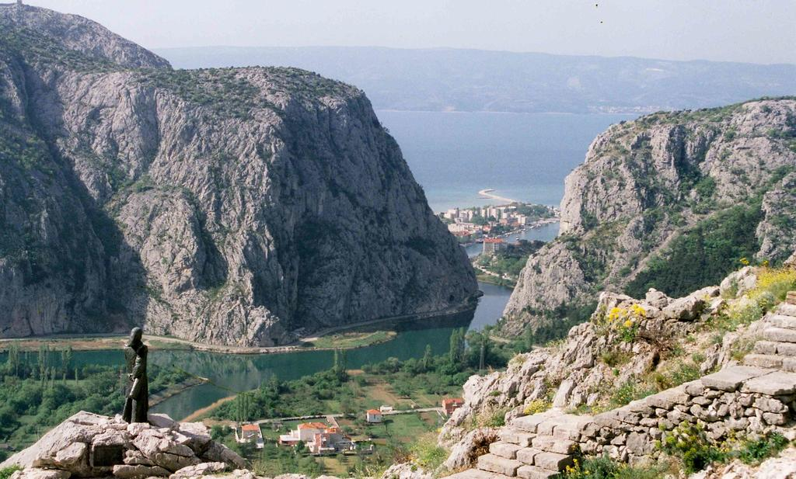

Slide 12

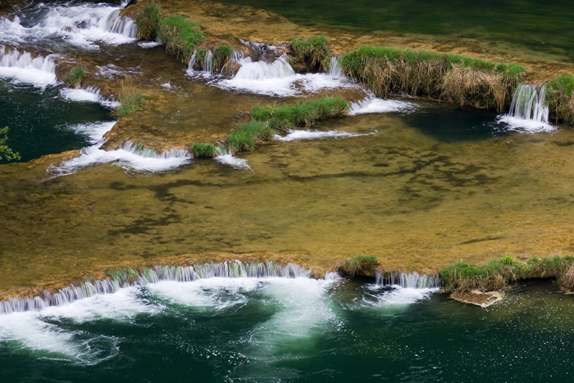
Sedrene pregrade (barijere)

Slide 13
Krški reljef – podzemlje
špiljski sustav Đula-Medvednica kod Ogulina (16,4 km), Lukina jama – Trojama u NP Sj. Velebit (1421 m duboka među 20 najdubljih jama u svijetu)
špiljski ukras – sige - stalagmiti, stalaktiti i stalagnati (stupovi)

Slide 14
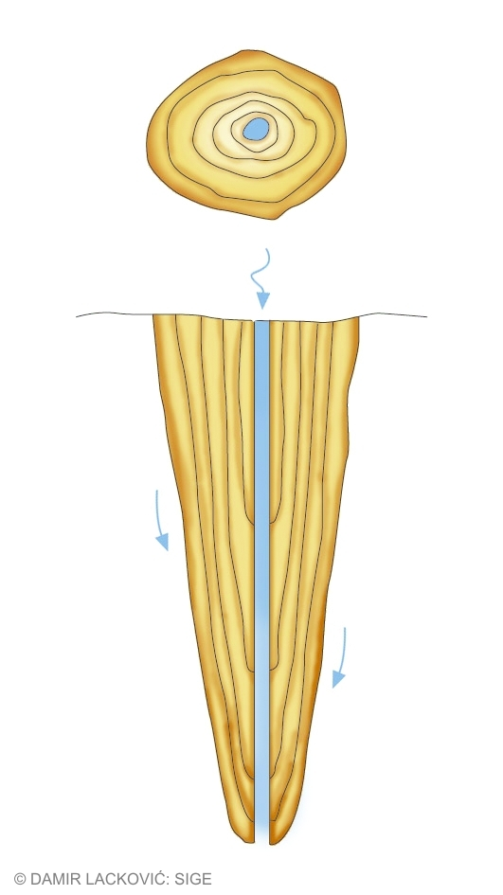
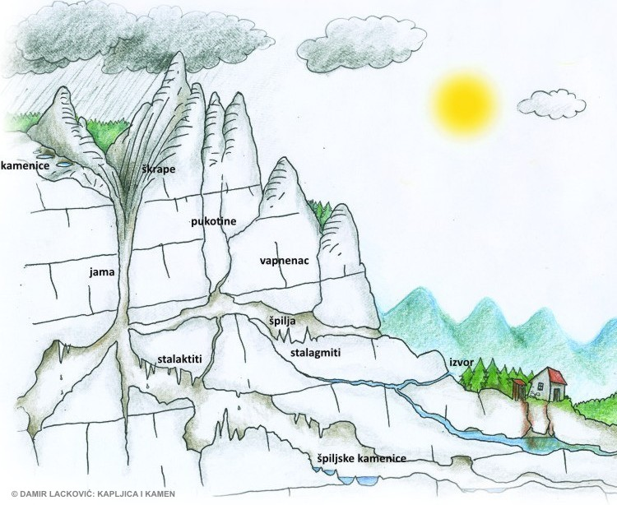
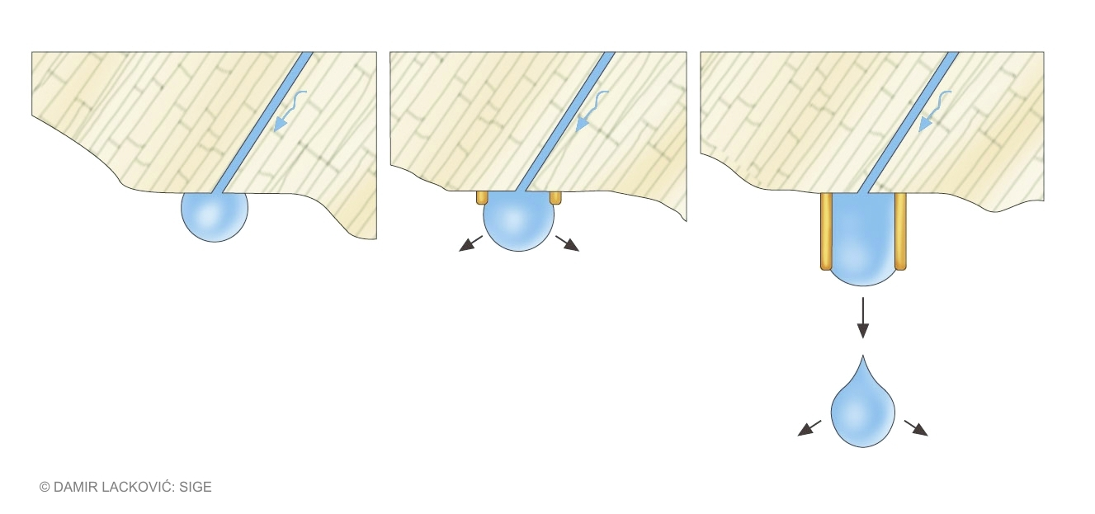
Špilje i jame
ŠPILJSKI UKRASI
ulaz u jamu je vertikalan
ulaz u špilju je horizontalan

Slide 15
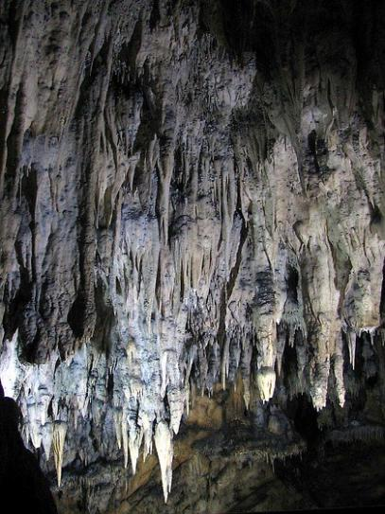
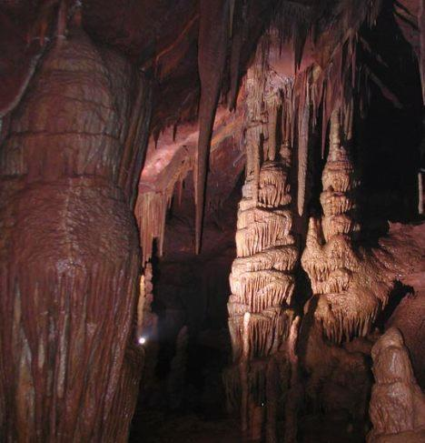
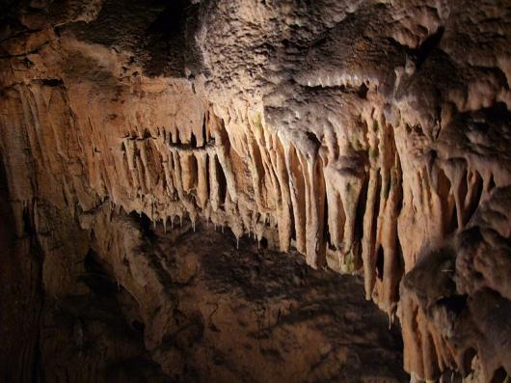
Sige – špiljski ukras

Slide 16
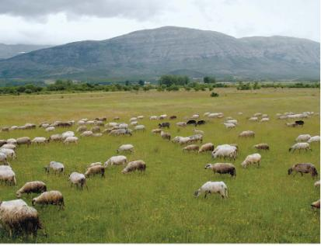
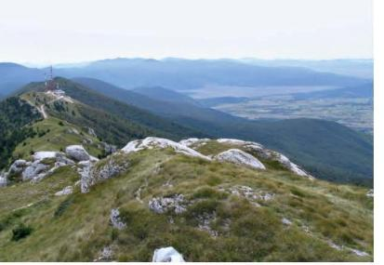
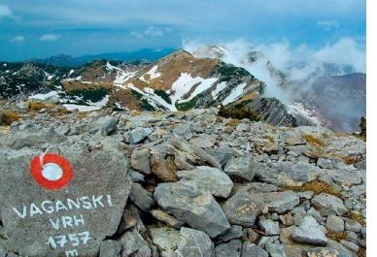
Krške planine
najviše planine Hrvatske (iznad 1 500 m)
Gorska Hrvatska: Velika i Mala Kapela, Plješevica, Snježnik, Risnjak…
Primorska Hrvatska: Velebit, Biokovo, Dinara (1831 m), Kamešnica,…
Planina Dinara
Velebit
Plješevica
Notes:
Ponoviti obilježja mladih planina
Pokazati navedene planine na karti

Slide 17
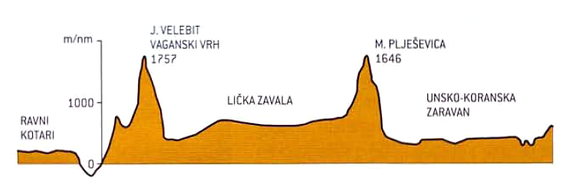
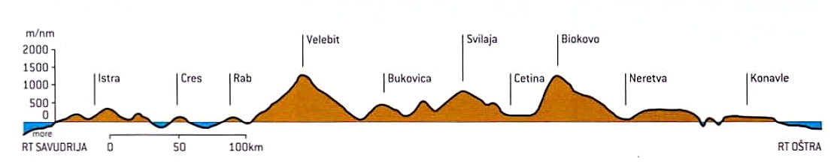
Reljefni presjek Gorske Hrvatske
dinarsko sredogorje – 500 do 1000 m
Bukovica, Moseč, Svilaja, Kozjak, Mosor, Rilić
smjer pružanja SZ - JI
Reljefni presjek Primorske Hrvatske

Slide 18
Fliš
FLIŠ – nepropusni sediment na kojemu se izmjenjuju lapori, pješčenjaci, glina i konglomerat, a nastaje taloženjem čestica različite veličine
flišna područja su važna poljoprivredna područja – vodonepropusna i plodna tla
FLIŠNI RELJEFNI OBLICI:
flišna pobrđa – (siva) Istra, Vinodol i Kašteli
udoline u flišu – Vinodol, Konavli, Ravni kotari, Rab i Krk
LES – sediment eolskog podrijetla
na lesu nastaju plodna tla
Susak, Unije, SZ dio Ravnih kotara
Notes:
DENUDACIJA - ogolićavanje, ispiranje, otplavljivanje; razaralački proces spiranja (v.), pomicanja i odnošenja rastresitih tvari s površine kopna, odnosno tla (v.) s viših u niže dijelove terena (v.) djelovanjem padalina (v.), osobito kiše (v.), tekućica (v.), leda (v.), ledenjaka (v.) i vjetra

Slide 19
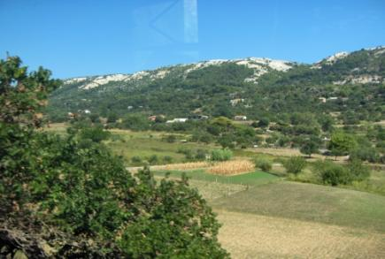
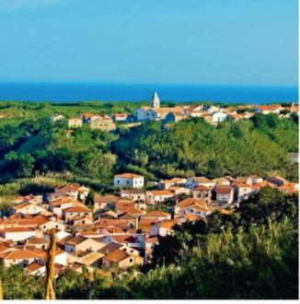
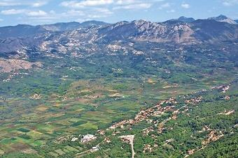
Reljef u flišu i lesu
Kontak fliša i krša na Rabu
Otok Susak - les
Flišna udolina – Konavle
Notes:
Ponoviti pojam fliša i istaknuti važnost vododrživosti
Analizom slike “Kontakt fliša i krša na Rabu” ukazati na mogućnosti korištenja flišnih područja
Pokazati lokalitete na karti

Slide 20
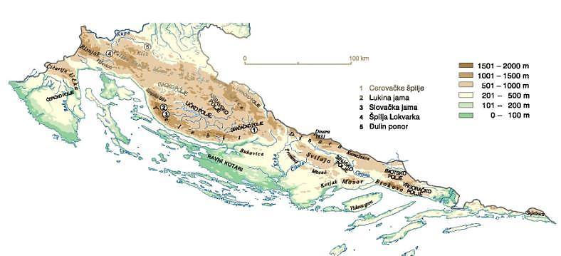
Podmorski reljef
nastanak – transgresija mora nakon ledenog doba za 121 m (±5 m)
dalmatinski tip obale
Notes:
Ponoviti transgresiju u holocenu
Uočiti na karti paralelizam u pružanju otoka, obale i planina u zaleđu
Imenovati dalmatinski tip obale kao stručan pojam

Slide 21
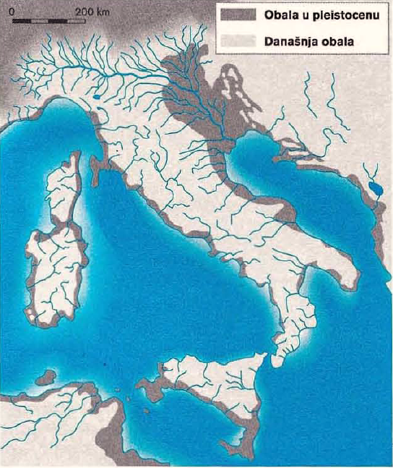
Jadransko more (formiranje obale)

Slide 22
Jadransko more (formiranje obale)
do prije 11 800 god (zadnje ledeno doba)
od prije 11 700 god do danas

Slide 23
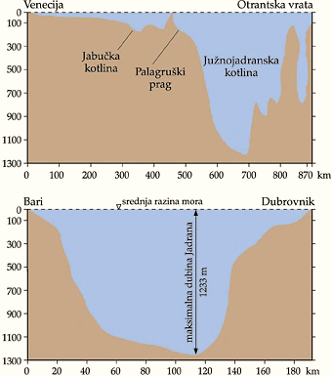
Podmorski reljef Jadranskog mora
SZ dio – plići (< 100 m)
krajnji SZ dio < 50 m
najdublji dio SZ dijela Jadrana u Jabučkoj kotlini
JI dio – dublji – Južnojadranska kotlina
najveća dubina 1 233 m (JZ od Dubrovnika)
Notes:
Analizirati presjek i uočiti dva osnovna dijela Jadranskog mora
Uočiti obujam južnojadranske zavale

Slide 24
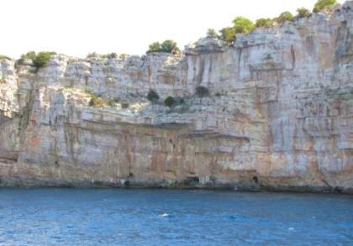
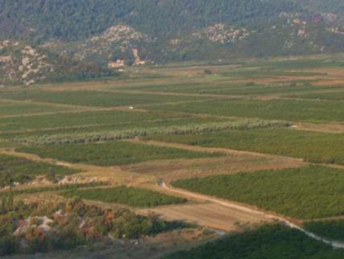
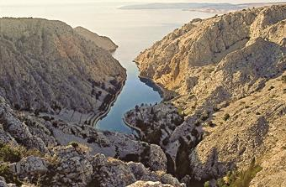
Obalni reljef
malo abrazijskih i akumulacijskih obalnih oblika zbog mladosti reljefa
Obalni strmci na Dugom otoku
Dolina Neretve
Zaljev Zavratnica - Jablanac
Notes:
Istaknuti mladost reljefa kao razlog manjeg broja abrazijskih i akumulacijskih oblika
Abrazijski oblici često tako izgledaju, ali im je nastanak tektonski, a ne abrazijski (slika gore)
Rijeke su malobrojne i kratke, ne donose velike naplavine te je akumulacijskih područja malo

